Slide 1
Региональный сосудистый центр № 1
ГБУЗ РБ БСМП г. Уфа
ЗАВТРА
СЕГОДНЯ
ВЧЕРА
И.М. Карамова
Главный врач ГБУЗ РБ БСМП г. Уфа, д.м.н., профессор

Slide 2
Региональный сосудистый центр № 1
ГБУЗ РБ БСМП г. Уфа
Первый
ЗАВТРА
СЕГОДНЯ
ВЧЕРА
№ 1

Slide 3
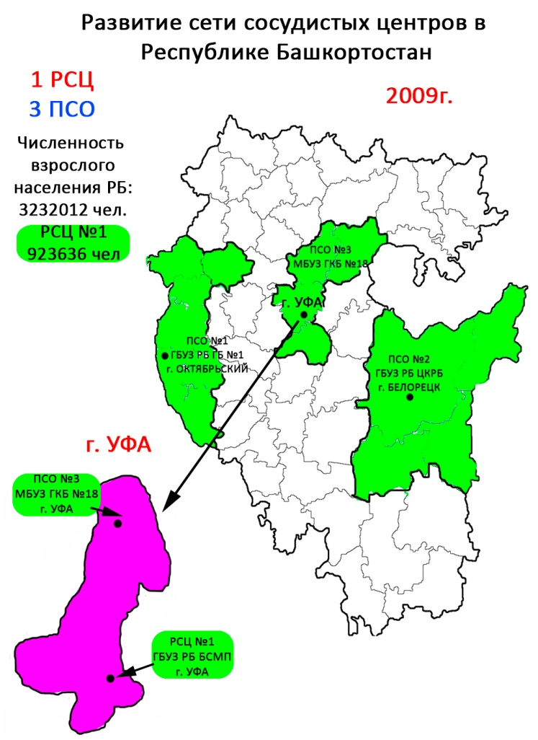
РСЦ № 1
1990
Демографический провал
Численность населения РФ ↓ 3,0%
Средняя продолжительность жизни ↓ 3,5%
2006
Число умерших от БСК
↑ 34,6%
Национальный приоритетный проект «ЗДОРОВЬЕ»
Раздел «Совершенствование оказания специализированной медицинской помощи»
«СОСУДИСТАЯ ПРОГРАММА»

Slide 4
Заболеваемость населения РБ
Данные по сборнику ГБУЗ МИАЦ РБ

Slide 5
Динамика смертности от болезней системы кровообращения за 2009-2014 гг. (по данным Росстата)
* - предварит данные Башстат
 | 2009 | 2012 | 2013 | 2014 | 2015*
РБ | 700,0 | 596,7 | 606,9 | 549,9 | 535,0*
ПФО | 829,4 | 732,2 | 746,9 | 691,1 | 659,7*
РФ | 801,0 | 729,5 | 700,4 | 653,9 | 631,8*

Slide 6
Смертность населения РБ
БСК
ИМ
ОНМК
Данные ГБУЗ МИАЦ РБ

Slide 7
Развитие сети
сосудистых центров
в Республике Башкортостан
2009
1 РСЦ, 3 ПСО
2013
1 РСЦ, 5 ПСО
2014
3 РСЦ, 11 ПСО
2015
6 РСЦ, 14 ПСО

Slide 8
Распоряжение Правительства Республики Башкортостан от 30 апреля 2013 г. № 515-р «ДОРОЖНАЯ КАРТА»
Целевые показатели смертности от болезней системы кровообращения

Slide 9
Динамика числа больных с ОНМК, пролеченных в зоне действия РСЦ №1 за 2009-2015гг.
Рост в 3 раза
Рост на 17%
30 233
9 763
Пролечились в ГБУЗ РБ БСМП

Slide 10
Структура ОНМК больных, пролеченных в ГБУЗ РБ БСМП г. Уфа в 2009-2015 гг., %
+2% ТИА
+3% ИИ
-5% ГИ
Структура ОНМК больных, пролеченных в зоне РСЦ № 1 в 2009-2015 гг., %
+6% ТИА
-6% ГИ

Slide 11
Летальность от ОНМК по зоне РСЦ № 1
за 2009-2015 г., %

Slide 12
Досуточная летальность от ОНМК
по зоне РСЦ № 1 за 2009-2015 г., %

Slide 13
Летальность от ишемического инсульта
по зоне РСЦ № 1 за 2009-2015 г., %
Летальность от геморрагического инсульта
по зоне РСЦ № 1 за 2009-2015 г., %

Slide 14
Проведение тромболитической терапии в зоне РСЦ № 1 за 2009-2015гг., % от ИИ
Доля РСЦ № 1 в общем кол-ве ТЛТ, проводимого по зоне

Slide 15
% больных с ОНМК, независимых в жизни после стационарного лечения в зоне РСЦ № 1 за 2009-2015гг.

Slide 16
Динамика числа больных с ОКС, пролеченных в зоне действия РСЦ №1 за 2009-2015гг.
20 712
7 623
Рост в 5,6 раз
Рост в 3,7 раз
Пролечились в ГБУЗ РБ БСМП

Slide 17
Динамика госпитализации пациентов с ОКС в период «терапевтического окна» в зоне действия РСЦ №1 за 2009-2015гг., % (*с учетом переводов в РСЦ)

Slide 18
Структура ОКС больных, пролеченных в ГБУЗ РБ БСМП г. Уфа в 2009-2015 гг., %
-4%
ИМ без ПST
+ 4%
ИМ ↑ST
Структура ОКС больных, пролеченных в зоне РСЦ № 1 в 2009-2015 гг., %
+ 9%
НС
- 9%
ИМ ↑ST

Slide 19
Летальность от ОКС по зоне РСЦ № 1
за 2009-2015 г., %

Slide 20
Досуточная летальность от ОКС
по зоне РСЦ № 1 за 2009-2015 г., %

Slide 21
Летальность от инфаркта миокарда
по зоне РСЦ № 1 за 2009-2015 г., %
Досуточная летальность от инфаркта миокарда
по зоне РСЦ № 1 за 2009-2015 г., %

Slide 22
Проведение тромболитической терапии в зоне РСЦ № 1 за 2009-2015гг., % от ИМ↑ST
Доля РСЦ № 1 в общем кол-ве ТЛТ, проводимого по зоне

Slide 23
Вмешательства больным с ОКС в зоне ГБУЗ РБ БСМП г. Уфа РСЦ № 1 за 2009-2015гг.
2015
ЧКВ 19,4%
ЧКВ 41%

Slide 24
Острый коронарный синдром
Целевой показатель -
доля больных с ОКС,
которым выполнено ЧКВ - 20-25%
19,4%
2009
Больных с ОКС в БСМП - 541 чел.
Стентирование – 80 чел.
Баллонная ангиопластика - 25 чел.
ИТОГО ЧКВ – 105 чел.

Slide 25
Острый коронарный синдром
Целевой показатель -
доля больных с ОКС,
которым выполнено ЧКВ - 20-25%
41%
2015
Больных с ОКС в БСМП - 2006 чел.
Стентирование – 642 чел.
Баллонная ангиопластика - 171 чел.
ИТОГО ЧКВ – 813 чел.

Slide 26
Реабилитация, построенная как этапная система восстановления здоровья пациента, эффективна как с точки зрения медицины, так и с точки зрения экономики
«Соблюдение этапности лечения в 4 раза снижает риск повторных операций, в 6 раз — повторных госпитализаций, в 2,5 раза — смертность в результате рецидива болезни... Экономия расходов на лечение рецидивов — 30-40%»
Е.В.Шляхто,
главный кардиолог Санкт-Петербурга и Северо-западного ФО, Президент Российского кардиологического общества

Slide 27
Этапы медицинской реабилитации
Острый
период
Ранний и поздний
восстановительный
период
Поздний восстановительный период
1 этап
2 этап
3 этап
4 этап
Клинические отделения, БИТ, ОРИТ, оперблок
Отделение медицинской реабилитации,
50 коек
Амбулаторный этап
Санаторно-курортное долечивание
Приказ
Минздрава России
от 15.11.2012 г.
№ 918н
«Об утверждении порядка оказания медицинской помощи больным с сердечно - сосудистыми заболеваниями»
Приказ Минздрава России от 29.12.2012 г.
№ 1705н «О порядке организации медицинской реабилитации»
Постановление Правительства РБ от 14.10.2013г. № 457
«Об утверждении порядка медицинской реабилитации (долечивания) работающих граждан в условиях санаторно-курортных организаций непосредственно после стационарного лечения»

Slide 28
Структура реабилитационного потенциала больных кардиологического профиля по отделению реабилитации

Slide 29
Методы физической реабилитации
Электросон
Электрофорез
Д ‘ Арсонваль
Классическая корпоральная
Поверхностная
Аурикулотерапия
Групповые
Индивидуальные
Тренажеры
Видимый
Инфракрасный
Лазер

Slide 30
Организационно-методическая работа
Масштабные акции в аккордные дни – 17:
Всемирный день сердца – 158 чел.
Всемирный день инсульта – 181 чел.
День борьбы с АГ – 185 чел.
Всемирный день без табака – 156 чел.
Всемирный день здоровья – 163 чел.
Всемирный день памяти жертв ДТП – 101 чел.
Акция «Начни с себя» - 205 чел.
Марафоны здоровья – 3 - 593 чел.
(Караидельский, г.Белорецк, г.Туймазы)
Выступления в СМИ – 10
Школы здоровья – 57 циклов занятий,
обучено 1016 чел:
Кардиошкола –200 чел.
Школа профилактики инсульта –218 чел.
Школа ЗОЖ –212 чел.
Школа уролога –178 чел.
Школа АГ – 208 чел.
Программы для
населения
Программы для
медицинского персонала
Конференции, семинары – 35 (1935 чел).
Издание методической литературы
памятка для населения «Инсульт - не приговор» - 150 экз.
информ. письмо для врачей «Программы реабилитации после инфаркта» - 150 экз.
информационные статьи – 6
памятки для населения - 62
плакаты – 55
видеофильмы – 5
социальные ролики – 50
Баннеры
«Независимая оценка качества оказания услуг»
«Год борьбы с ССЗ»
Размещение на
официальном
сайте
удовлетворенность пациентов качеством медицинской помощи - 50
мед. работников по применению ТЛТ при ОКС и ОНМК – 97
синдром эмоционального выгорания у средних мед. работников – 120
мотивация формирования здорового образа жизни - 111
Анкетирование

Slide 31
Организационно-методическая работа
День борьбы с артериальной гипертонией
29 мая 2015
ШКОЛЫ здоровья – проведено 57 циклов занятий, обучено 1016 чел
Всемирный день инсульта 29 октября 2015г
Всемирный день сердца
29 сентября 2015г.
АКЦИЯ
«Начни с себя»
21 мая 2015г 205 чел.
Информационное письмо для врачей – «Программа реабилитации после инсульта» – 150 экз
Марафоны здоровья:
Караидельский, Белорецк,
Туймазы
Телевыступления 9
Памятки для населения «Инсульт – не приговор» 150 экз

Slide 32
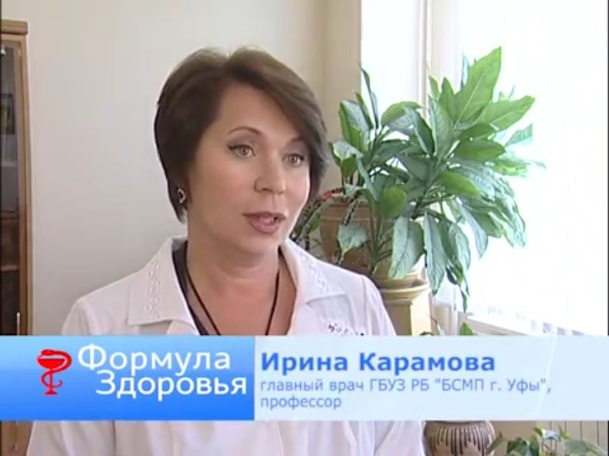
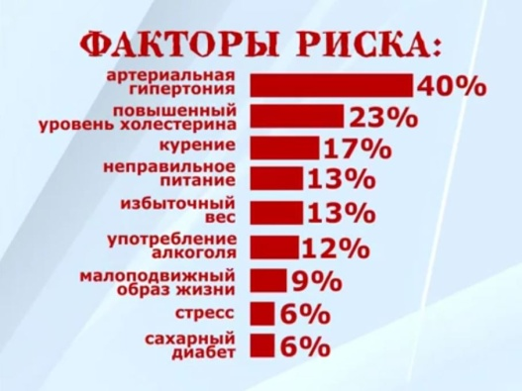
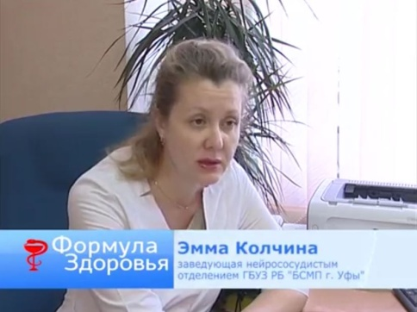
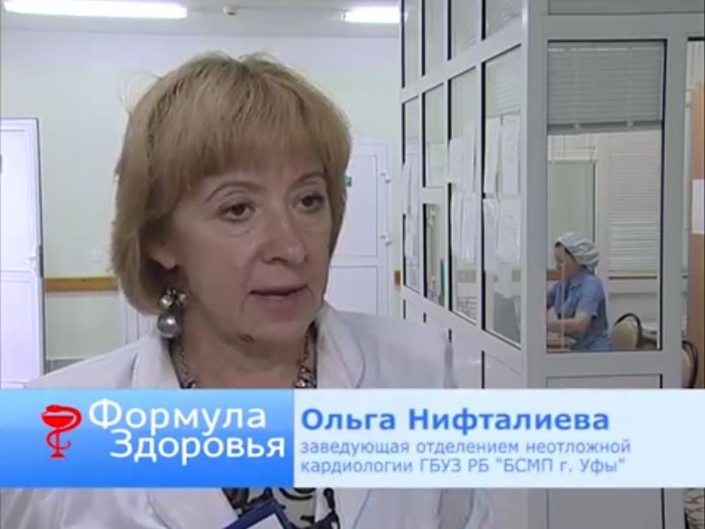
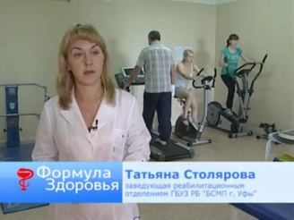
Программы для населения
Создание совместно
с ТК «Вся Уфа»
цикла передач
«Формула здоровья»

